Slide 1
제 6장 다중화와 확산(1)
최승식

Slide 2
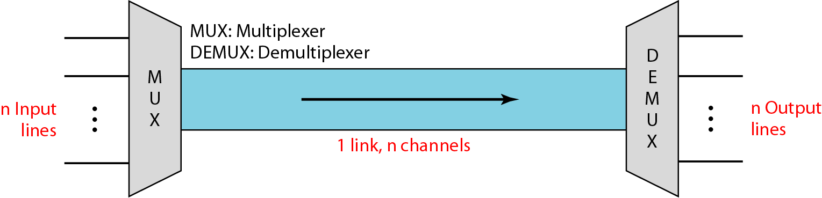
6.1 다중화
다중화 시스템 기본 형식
단일 데이터 링크를 통해 여러 개의 신호를 동시에 전송하기 위한 기술

Slide 3
다중화 (계속)
다중화기(MUX, Multiplexer)
전송 스트림을 단일 스트림으로 결합(many to one)
다중복구기(DEMUX, Demultiplexer)
스트림을 각각의 요소로 분리(one to many)
전송 스트림을 해당 수신장치에 전달
링크(Link)
물리적인 경로
채널(Channel)
한 쌍의 장치간에 전송을 위한 하나의 경로

Slide 4
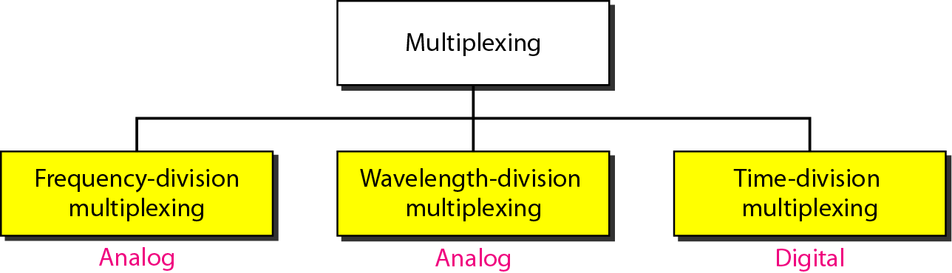
다중화 (계속)
다중화의 범주

Slide 5
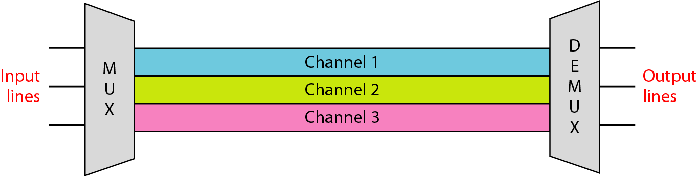
주파수 분할 다중화
주파수 분할 다중화
FDM : Frequency-division Multiplexing
링크의 대역폭이 전송되는 조합 신호의 대역폭 보다 클 때
적용할 수 있는 아날로그 기술
신호가 겹치지 않도록 보호대역(guard band)만큼 떨어져
있어야 한다.

Slide 6
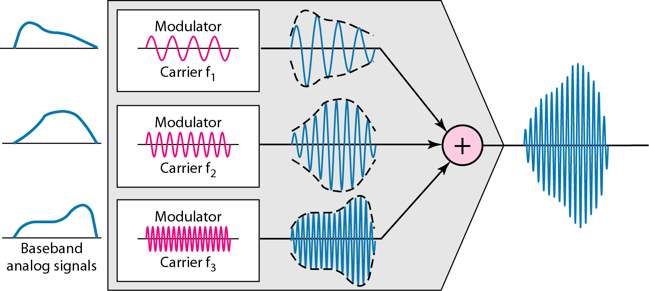
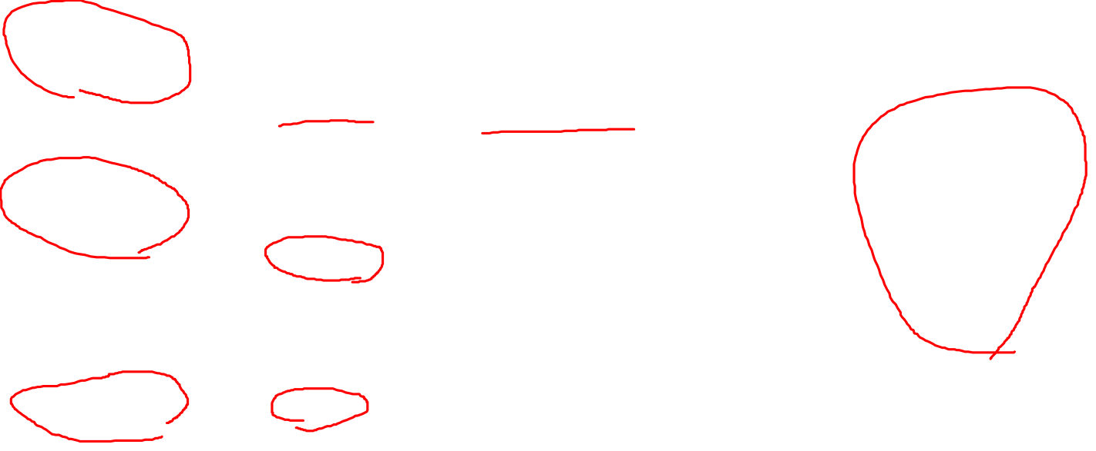
주파수 분할 다중화(계속)
FDM 처리 과정
각 전화기는 비슷한 범위의 주파수 대역의 신호 발생
이 신호는 서로 다른 반송 주파수로 변조된다(f1, f2, f3)

Slide 7
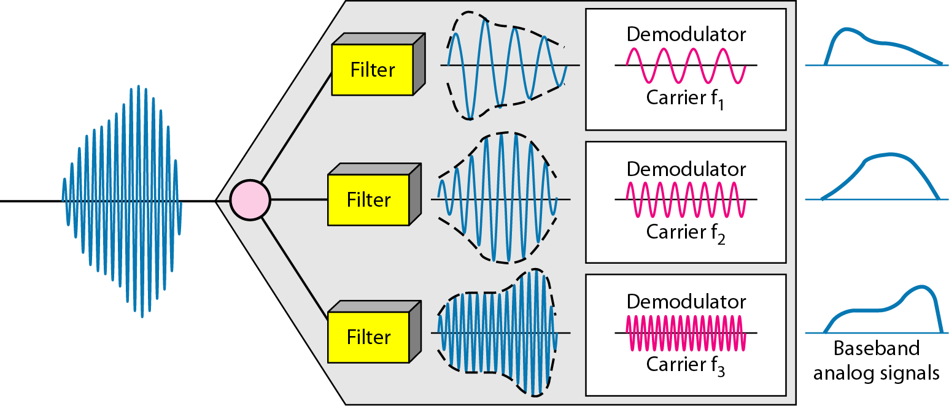
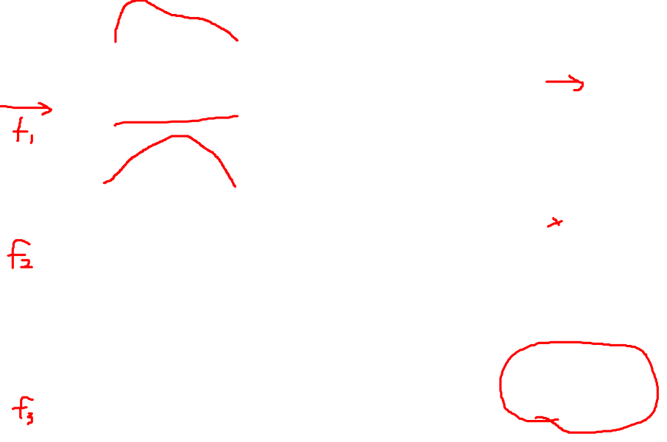
주파수 분할 다중화(계속)
다중화 풀기(Demultiplexing)
개개의 신호를 분리하여 수신기에 전달

Slide 8
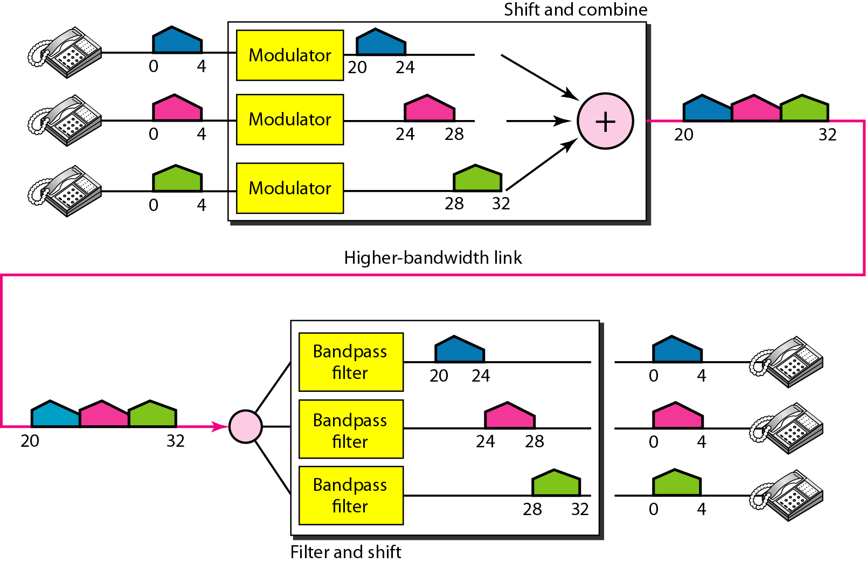
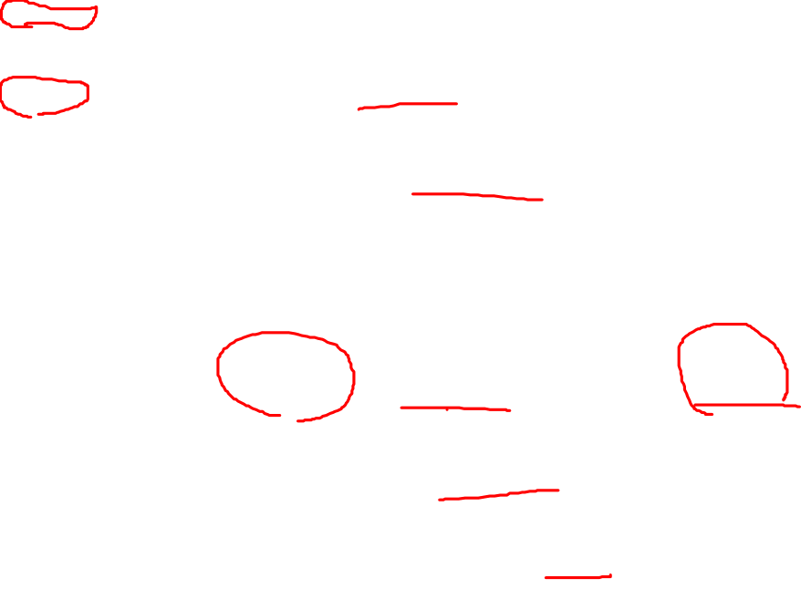
Example 6.1

Slide 9
주파수 분할 다중화(계속)
FDM의 다른 응용
라디오
AM : 방송국당 10 kHz
FM : 방송국당 200 kHz
TV : 채널당 6MHz
1 세대 이동전화 : 사용자마다 60 kHz
(수신 : 30 kHz, 발신 : 30 kHz)

